Slide 1
Sağlık İletişimi Uygulamaları
8. Hafta

Slide 2
İlaç reklamlarının diğer reklamlardan farkı var mı?

Slide 3
İlaç reklamları ne durumda?

Slide 4
1881

Slide 7
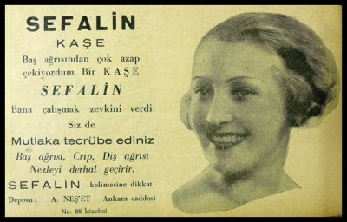

Slide 8
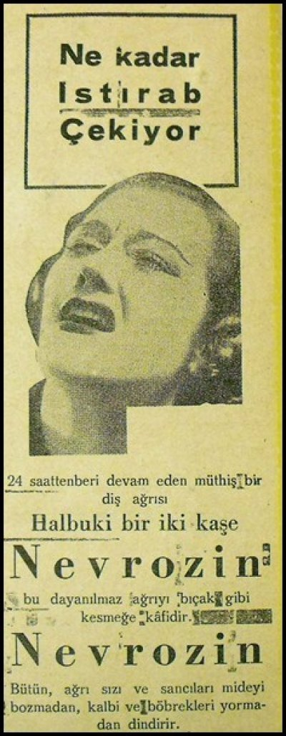

Slide 9
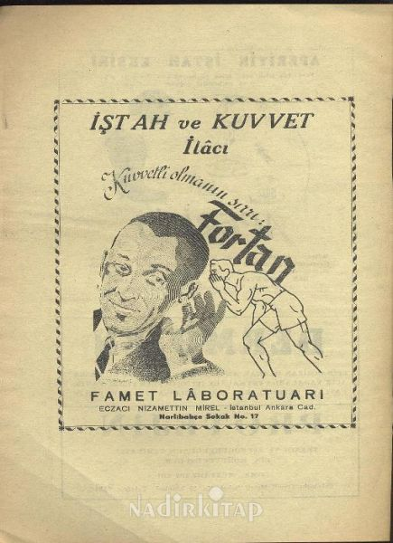

Slide 10
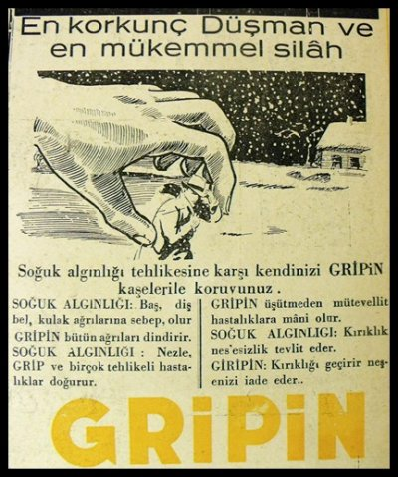

Slide 11
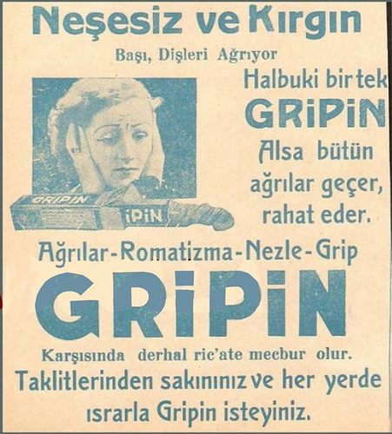

Slide 12
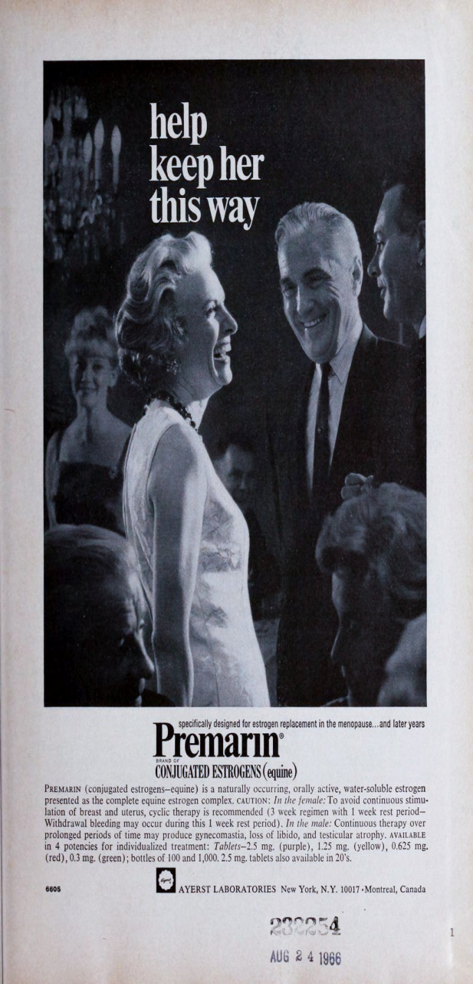

Slide 13
1970’lerin sonunda ilaç firmaları PR teknikleriyle müşterilerine ulaşmaya başladı...
PR ne işe yarar?

